Slide 1
Trabalho de Conclusão de Curso
Análise de Técnicas Distribuídas de Avaliação de Centralidade de Nós em Redes Complexas
Renato Bento da Rocha
renatob.rocha@gmail.com
Rafael Gomes Monteiro
rafaelgomesmonteiro@gmail.com
Artur Ziviani
ziviani@lncc.br
Klaus Wehmuth
klaus@lncc.br

Slide 2
Sumário
Introdução
Problema
Objetivos
Justificativa
Metodologia Proposta
Desenvolvimento
Cronograma

Slide 3
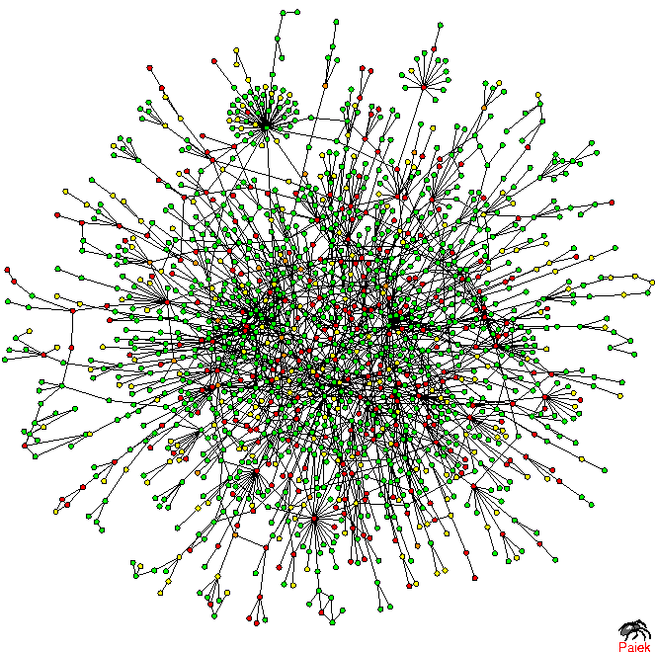

Introdução
Segundo Lewis (2011) a Ciência das Redes é uma área multidisciplinar que estuda os fundamentos teóricos do comportamento dinâmico/estrutural das redes e sua aplicação em subáreas que incluem a análise de redes complexas em diversos campos, tais como redes sociais, redes de colaboração, redes biológicas, redes de computadores, dentre outras.

Slide 4
Introdução
Uma forma de análise aplicada às redes é a avaliação de centralidade.
A avaliação de centralidade está relacionada com a importância atribuída a cada vértice.
Há diversas técnicas de avaliação de centralidade que podem ser aplicadas em diferentes contextos.
Exemplos:
Proximidade em relação aos outros nós na rede.
Controle sobre interações na rede.
Manter a rede conexa.
3
4
6
2
5
1

Slide 5
Introdução
Redes reais apresentam uma estrutura complexa podendo ter milhões de vértices.
A utilização de métodos tradicionais para a avaliação de centralidade mostra-se inviável em razão do seu alto custo computacional.
Proposta de métodos locais de avaliação de centralidade com menor custo computacional.
3
4
6
2
5
1

Slide 6

Problema
Dada uma rede de entrada, qual método de avaliação de centralidade local pode ser utilizado em substituição a um global?

Slide 7
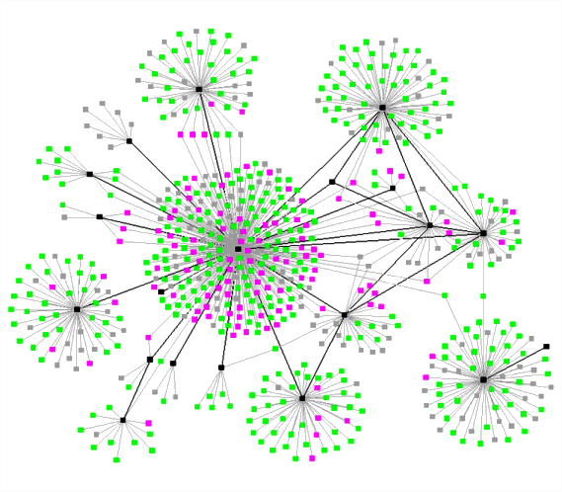

Objetivo geral
Propor uma metodologia que resulte na sugestão de métodos locais de avaliação de centralidade que aproximam os ranks gerados pelos métodos globais (tradicionais) para uma rede de entrada.
Método(s)
Locais
Globais

Slide 8
Objetivos específicos
Formação de bases de correlações entre métodos de centralidade locais e globais para um conjunto de redes.
Agrupar as redes em relação as suas bases de correlações.

Slide 9
Justificativa
Devido a aplicação prática da avaliação de centralidade e a inviabilidade da utilização dos métodos tradicionais em redes de larga escala, torna-se fundamental a proposta de uma metodologia que resulte na sugestão de métodos locais à serem utilizados.
Notes:
Aplicação prática.

Slide 10
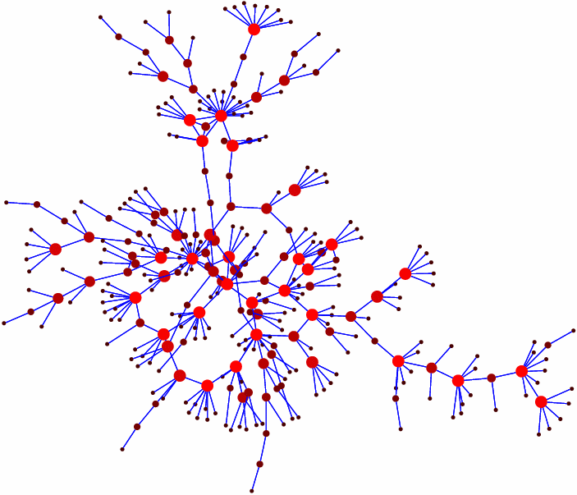
Metodologia Proposta
A Metodologia proposta consiste em:
Selecionar conjunto de redes
f(x)
Avaliar Centralidade
Ranks
Base de Correlações
Grupos
Classificar
 | a | b
c | . | .
d | . | .
f(x)
f(x)
f(x)
Notes:
A Metodologia proposta consiste em selecionar um conjunto de redes, aplicar os métodos locais e globais de centralidade; formar uma base de correlações para cada uma das redes selecionadas;
Agrupar as redes de forma que os membros tenham bases de correlações semelhantes;
Classificar a rede em estudo em relação ao grupos formados;
Avaliar o métodos sugeridos pela base de correlação do grupo;

Slide 11
Etapas da metodologia proposta
Seleção
Redes que formarão as bases de correlações conhecidas;
Métodos de centralidades locais e globais que serão utilizados;
Método utilizado para avaliar a correlação entre os ranks de centralidade;
Fomação
Aplicação dos métodos de centralidade;
Avaliação da correlação entre os ranks gerados por cada método para cada rede;
Classificação
Formação de grupos com bases de correlações semelhantes utilizando as redes selecionadas inicialmente;
Classificação das redes em estudo em relação aos grupos formados.
Avaliação
Avaliar os métodos locais sugeridos para utilização.
Notes:
A metodologia foi dividida em quatro partes:
1) Seleção - Redes que formaram a base de correlações conhecidas;
Métodos de centralidades locais e globais que serão utilizados;
Método utilizado para avaliar a correlação entre os ranks de centralidade;
2) Formação - Aplicação dos métodos de centralidade;
Avaliação da correlação entre os ranks gerados por cada método para cada rede;
3) Classificação - Formação de grupos com base de correlações semelhantes, utilizando as redes selecionadas inicialmente;
Classificação das redes em estudo em relação aos grupos formados.
4) Avaliação- Avaliar os métodos locais sugeridos para utilização.

Slide 12


Desenvolvimento
Seleção
Formação
Classificação
Utilizando todas as propriedades selecionadas.
Removendo propriedades com maior custo.
Redução da dimensionalidade utilizando PCA.
Avaliação

Slide 13
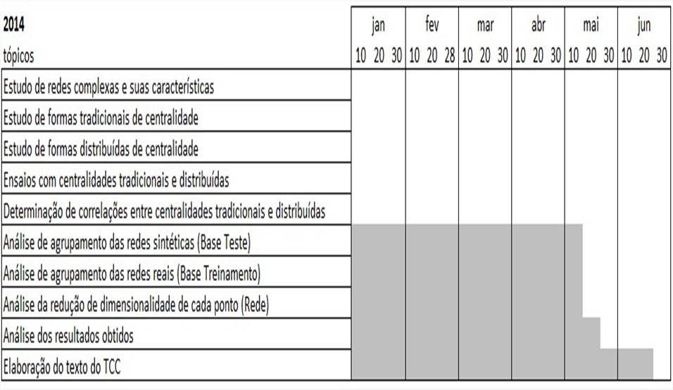
Cronograma

Slide 14
Referência
LEWIS, Ted G. Network science: Theory and applications. John Wiley & Sons, 2011.

